Slide 1
Методы безопасности в сети интернет
Муниципальное Бюджетное
Общеобразовательное Учреждение
Багаевская СОШ №2
Руководитель проекта –
Горбачева О.И
Консультант –
Наумова Я.Н
Создатель – Бакаев Данил
Ученик 10 “A” класса

Slide 2
Актуальность проекта
Интернет имеет как свои положительные, так и отрицательные. Так, с одной стороны, он оказываются бесценным помощником в поиске информации или знакомстве с новыми людьми, вне зависимости от твоего места нахождения, а с другой стороны из-за интернета вы можете потерять свои деньги или не желая того распространить свои личные данные, этому подвергается огромное количество людей, а значит этот проект актуален

Slide 3
Цель проекта
Проанализировать отношения пользователей к интернету, степень их вовлеченности, а также способы защиты персональных данных и показать их испытуемым.
Notes:
Целесообразно загрузить программу Microsoft PowerPoint и обсудить ее интерфейс.

Slide 4
Задачи проекта
Изучить время проведенное пользователями
в сети
2. Охарактеризовать типичного пользователя интернета
3. Выяснить уже известные способы защиты персональных данных пользователей
4. Привести примеры эффективной защиты данных пользователей
5. Донести важность сохранения личных данных в интернете
Notes:
Существует ряд способов создания новой презентации. Первый способ – с помощью мастера автосодержания, предлагающего выбрать в качестве исходного материала презентацию с определенным типовым содержанием и оформлением. Другой способ создания презентации состоит в выборе шаблона оформления, определяющего ее композицию, но не включающего содержание. Можно также начать со структуры, импортированной из другого приложения, такого как Word, а также с пустой презентации (рекомендуемой нами), в которой не задано ни оформления, ни содержания.

Slide 5
Интернет — крупнейшая в мире библиотека, только все книги разбросаны по полу.
Джон Аллен Паулос
Что такое интернет?
Интернет - всемирная сеть или глобальная паутина, это связанные между собой
Миллиарды пользователей. Ну а простыми словами интернет – то без чего современный человек не может обойтись: через интернет мы можем узнать чем мы болеем, узнать где ближайшая больница, и записаться в этой больнице к врачу, не выходя из дома.

Slide 6
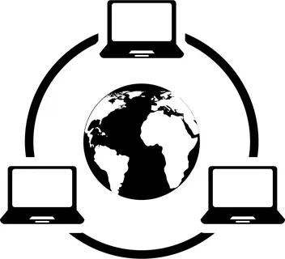
Отрицательные стороны
Но так ли интернет хорош, как мы о нем думаем? Само собой нет, во всемирной глобальной сети огромное количество опасностей, но главной из них является утечка персональных данных в сеть, из-за этого злоумышленники могут оформить на вас займ, незаконно завладеть вашей странице в социальной сети или почтой, а также могут шантажировать вас имеющимися данными или же вообще продать их в ‘даркнет’
*Даркнет (DarkNet, также известен как «Скрытая сеть») — скрытая сеть, в основном используется для спокойного осуществления, например: продажа оружия, наркотиков, личных данных

Slide 7
Источники информации
* Wiki.com

